Slide 1
PODÁNÍ ŽÁDOSTI O GRANT
HL. M. PRAHY VLASTNÍKŮM PAMÁTKOVĚ VÝZNAMNÝCH OBJEKTŮ
NA ROK 2016

Slide 2
ŽÁDOST O GRANT HL. M. PRAHY
Žádost o grant vlastníkům památkově významných objektů lze podat:
pouze na předepsaném formuláři platném pro rok 2016 společně se všemi požadovanými doklady, které tvoří nedílnou součást žádosti o grant.
v elektronické podobě na DVD / CD, ze které žadatel vytvoří a doloží identickou tištěnou podobu
konečný termín podání žádostí o grant hl. m. Prahy vlastníkům památkově významných objektů pro rok 2016 je 27. 11. 2015 (bližší informace v Zásadách pro poskytování grantů).
Elektronický formulář „ Žádost o grant hl. m. Prahy „
je k dispozici ke stažení na internetových stránkách http://pamatky.praha.eu (záložka Granty)

Slide 3
NÁVOD PRO POUŽITÍ
ELEKTRONICKÉHO FORMULÁŘE
stáhněte si a nainstalujte aplikaci Software602 Form Filler
stáhněte si a uložte formulář žádosti o grant pro rok 2016
spusťte aplikaci Software602 Form Filler a otevřete v ní uložený formulář
zadejte Program (na věc movitou nebo na věc nemovitou) dále
zadejte Podprogram pouze u věcí nemovitých
formulář kompletně vyplňte a vložte do něj požadované přílohy
po vyplnění formuláře spusťte kontrolu vyplnění žádosti (tlačítko na konci formuláře)
soubor uložte na DVD pod NÁZVEM PROJEKTU včetně požadovaných dokladů, příloh a fotodokumentace (fotodokumentace v JPG v max. velikosti 2 MG/ 1 snímek)
vytiskněte celou žádost včetně příloh a pravdivost údajů stvrďte svým/i podpisem/y tam, kde je na žádosti o grant požadováno

Slide 4
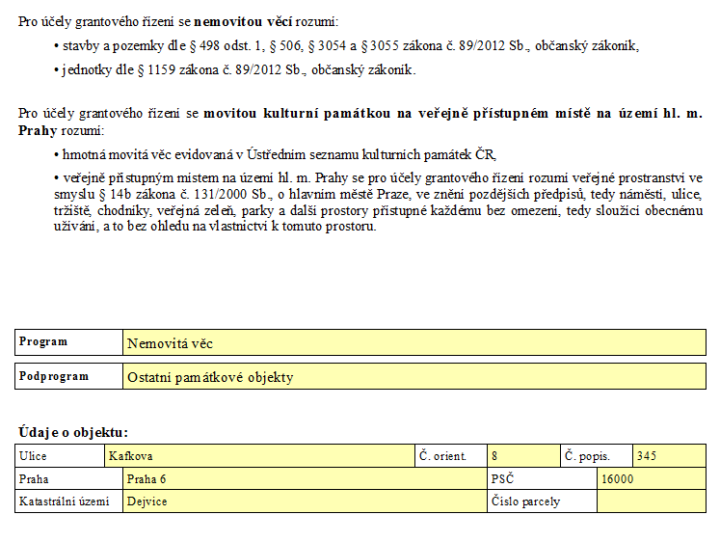
STRANA 1 FORMULÁŘE
Vzor vyplnění údajů
zadat Program
(zvolit žádost na věc nemovitou nebo na věc movitou)
zadat Podprogram
(u věci nemovité zvolit, zda se jedná o objekt církevní nebo ostatní)

Slide 5
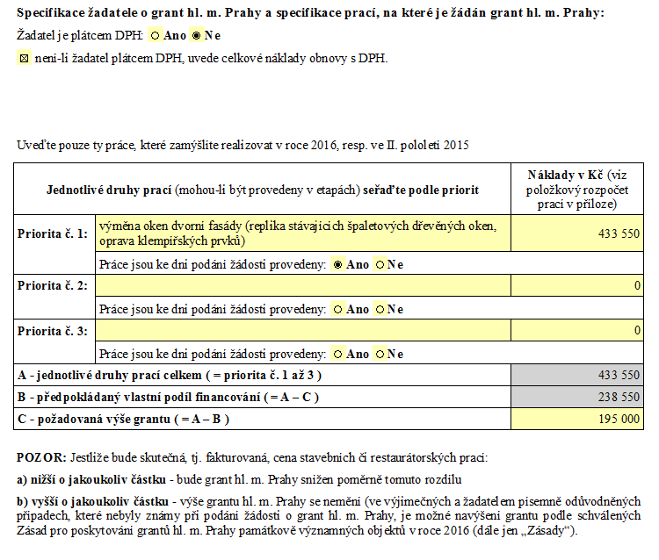
STRANA 2 FORMULÁŘE
Vzor vyplnění údajů
Zaklikněte, zda jste plátce DPH či ne
Vyplňte priority druhů prací včetně částky celkových nákladů
Vyplňte částku vlastního podílu
Vyplňte částku požadované výše grantu (maximálně 65 % celkových nákladů)

Slide 6
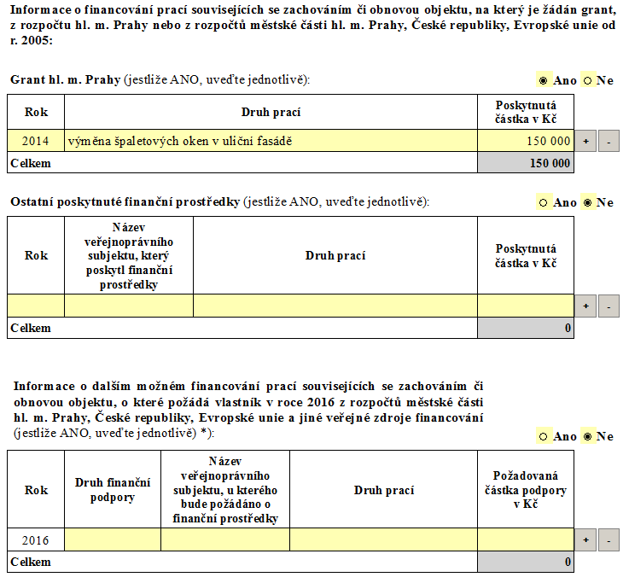
STRANA 3 FORMULÁŘE
Vzor vyplnění údajů
Vyplníte údaje o finančních prostředcích z předchozích období a z různých zdrojů
Vyplňte předmět a výši grantu hl. m. Prahy v předchozích letech – volba ANO/NE
Vyplňte předmět a výši finančního příspěvku od jiných subjektů v předchozích období – volba ANO/NE
Vyplňte, zda budete žádat finanční příspěvek od jiných subjektů v roce 2016 – volba ANO/NE

Slide 7
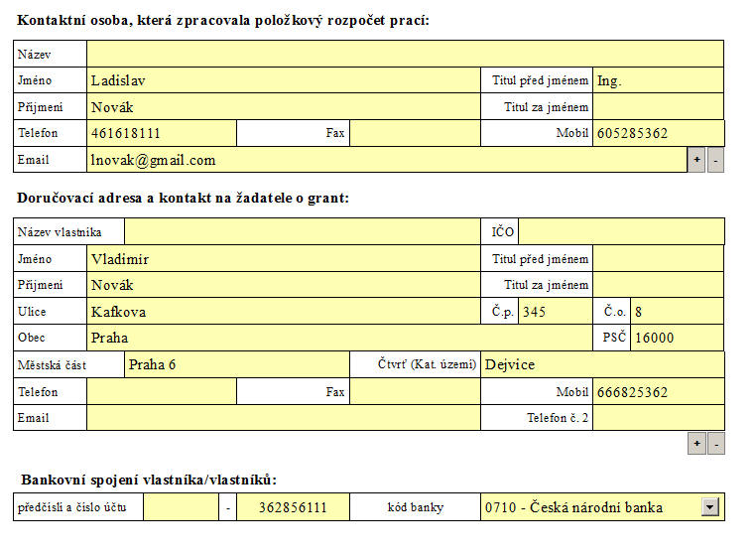
STRANA 4 FORMULÁŘE
Vzor vyplnění údajů
Vyplnit kontaktní údaje o osobě, která zpracovala položkový rozpočet – telefon je povinná položka (je-li více kontaktních osob přidám políčko pomocí funkce +/-)
Vyplnit doručovací adresu a telefonní a email kontakt na žadatele. Má-li žadatel (např. právnická osoba či SVJ, více kontaktních osob, přidám další políčko pomocí funkce +/-)
Vyplnit číslo bankovního spojení vlastníka

Slide 8
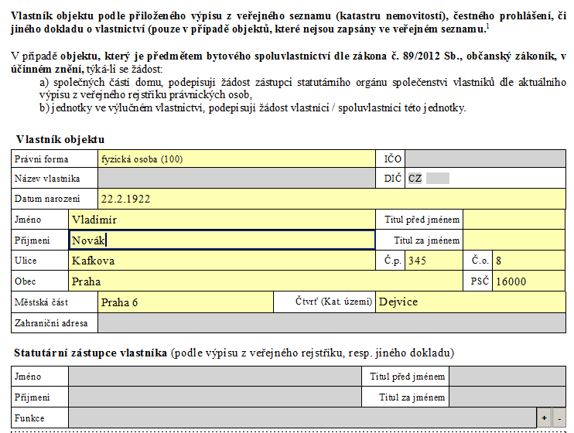
STRANA 5 FORMULÁŘE
Vzor vyplnění údajů
Zapsat údaje o vlastníkovi / vlastnících objektu podle výpisu z veřejného seznamu či jiného dokladu o vlastnictví (pozor na právní formu vlastníka – právnická osoba či fyzická osoba).
Je-li žadatel právnická osoba vyplním údaje o statutárním zástupci vlastníka (přidání kolonky pomocí funkce +/-)
Je-li více vlastníků přidávám další subjekt pomocí zakliknutí okénka „Existují další vlastníci?“

Slide 9
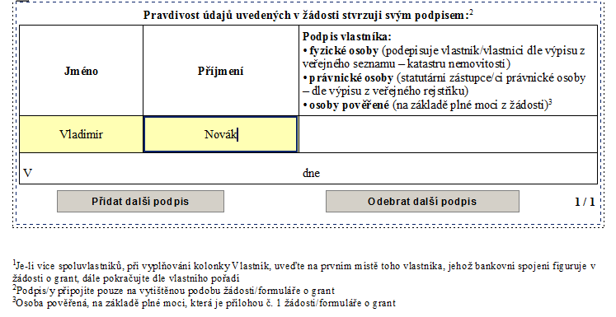
STRANA 5 FORMULÁŘE
Vzor vyplnění údajů
v okénku
„Pravdivost údajů uvedených v žádosti stvrzuji svým podpisem“
zapíšete jméno a příjmení či název vlastníka / vlastníků
(pohyb ve formuláři pomocí Přidat/Odebrat další podpis)
v tištěné podobě formuláře připojíte vlastnoruční podpis

Slide 10
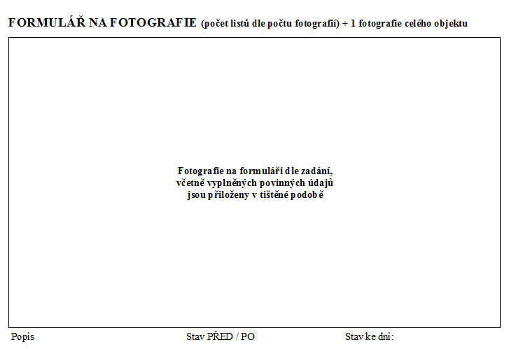
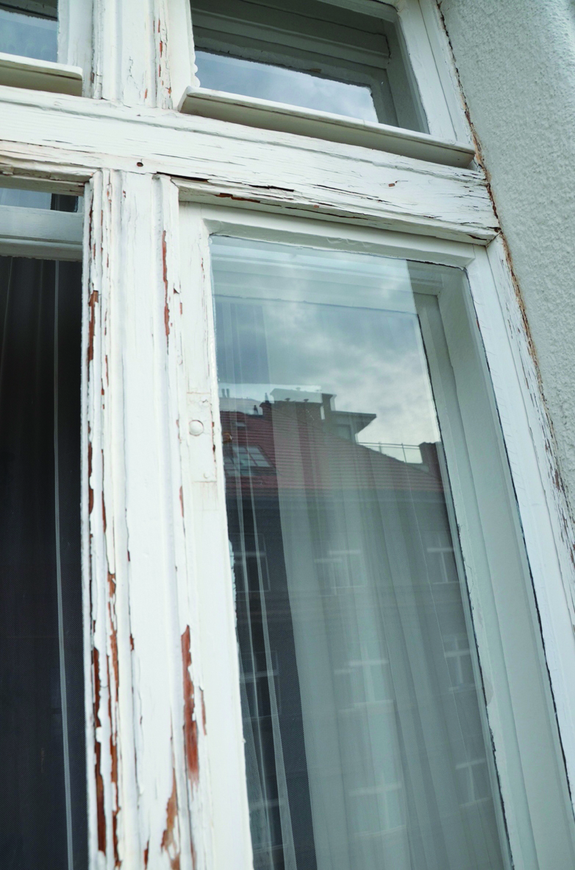
STRANA 7 FORMULÁŘE
Formulář na fotografie
Příklad popisu fotografie:
Detail okna - vnější rám
Stav před opravou
Stav ke dni 20.8.2015
max 20 snímků, velikost 1 snímku max 2MB, 1 snímek celého objektu

Slide 11
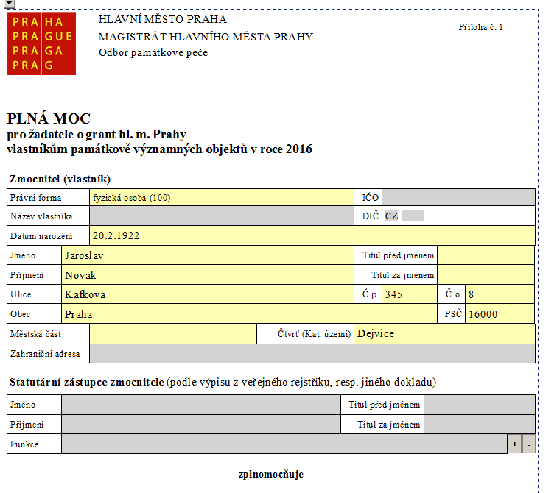
STRANY 8 A 9 FORMULÁŘE
Vzor vyplnění údajů
Příloha č. 1- Plná moc
Použijte v případě, že vlastník / vlastníci jsou zastoupeni třetí osobou ve věci:
podání žádosti o grant,
podpisu smlouvy či
předložení závěrečného vyúčtování grantu.
Vyplnit údaje zmocnitele.
Je-li zmocnitelem právnická osoba, vyplnit údaje o statutárním zástupci zmocnitele
.

Slide 12
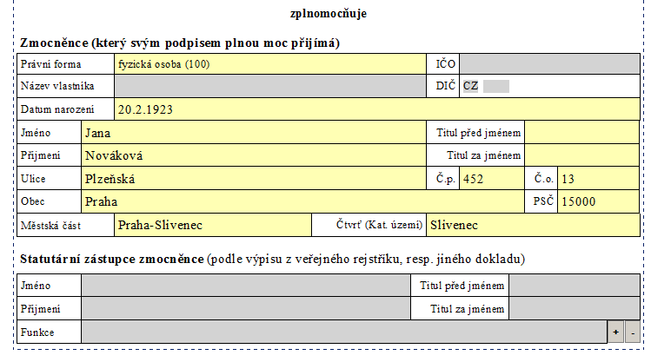
STRANY 8 A 9 FORMULÁŘE
Vzor vyplnění údajů
příloha č. 1 - Plná moc - pokračování
Vyplnit údaje o zmocněné osobě (odlišit fyzickou nebo právnickou osobu – u právnické osoby nezapomenout vyplnit údaje o statutárním zástupci)

Slide 13
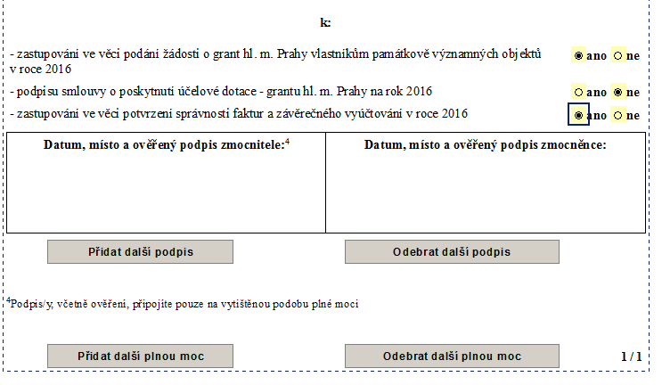
STRANY 8 A 9 FORMULÁŘE
Vzor vyplnění údajů
příloha č. 1 - Plná moc – pokračování
V závěru plné moci označíte klikem na ano / ne, k jakým úkonům je plná moc určena:
podání žádosti o grant,
podpisu smlouvy či
předložení závěrečného vyúčtování grantu
Připojíte podpisy na tištěnou podobu plné moci a necháte úředně ověřit.
Plná moc se nenahrává do dokladů elektronické žádosti ale předkládá se pouze v tištěné podobě. (pokyny na straně 12 formuláře – Doklady k žádosti, bod 5)

Slide 14
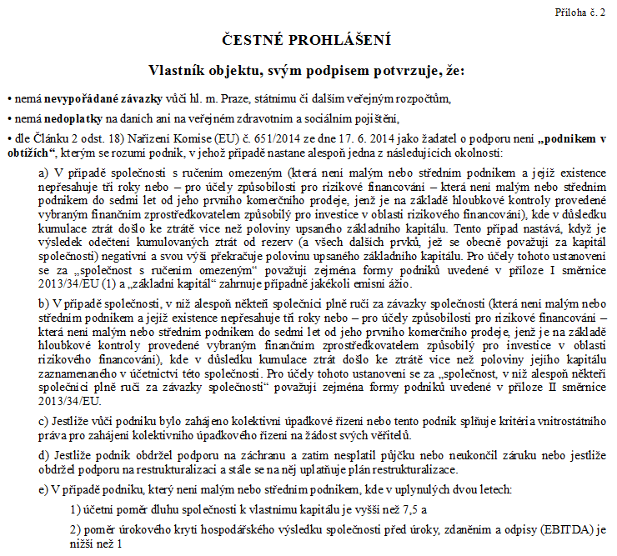
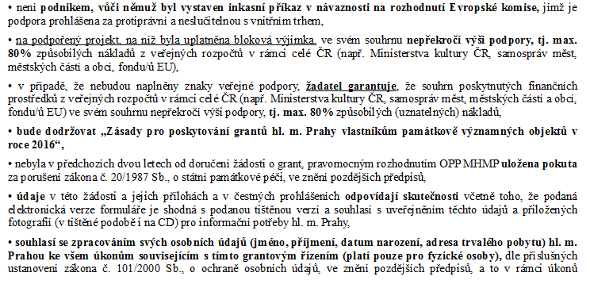
STRANA 10 A 11 FORMULÁŘE
příloha č. 2 k žádosti o grant „Čestné prohlášení“

Slide 15
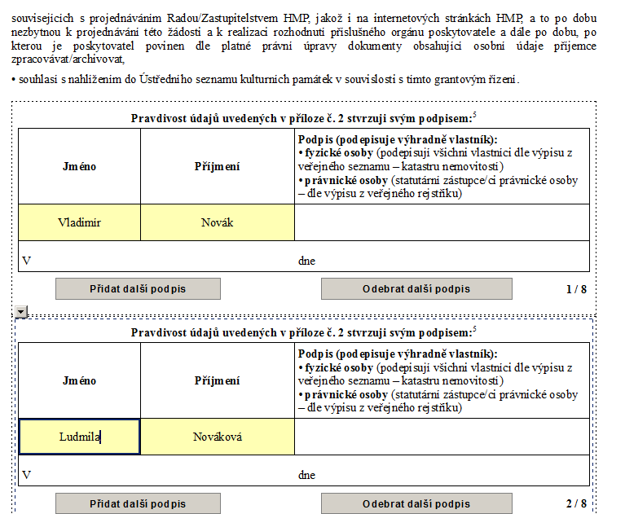
STRANA 10 A 11 FORMULÁŘE
Vzor vyplnění údajů
příloha č. 2 k žádosti o grant „Čestné prohlášení“
V závěru přílohy č. 2 vlastník / vlastníci objektu stvrzují vlastnoručním podpisem pravdivost údajů v Čestném prohlášení.
Podpisy připojit pouze na tištěnou verzi prohlášení.
(je-li více vlastníků, přidáme kolonky pomocí Přidat/Odebrat další podpis)

Slide 16
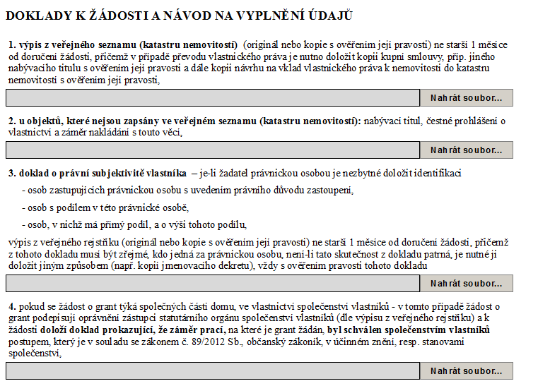
STRANA 12 A 13 FORMULÁŘE
Každý bod obsahuje návod ke zpracování. Žadatel pomocí funkce „Nahrát soubor“ přihrává do formuláře vybrané doklady.
1. Výpis z veřejného seznamu – přihrát sken výpisu z katastru nemovitostí
2. Jiný doklad o vlastnictví – u objektů, které nejsou zapsány ve veřejném seznamu
3. Doklad o právní subjektivitě – týká se pouze právnických osob.
4. Je-li vlastník SVJ doloží doklad, kterým prokáže, že záměr prací byl schválen společenstvím vlastníků
Doklady k žádosti
„Nahrát soubor“

Slide 17
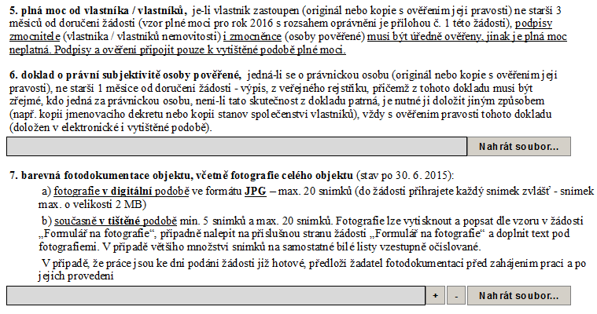
STRANA 12 A 13 FORMULÁŘE
Každý bod obsahuje návod ke zpracování.
5. Plná moc – lze použít pouze formát plné moci, která je součástí žádosti o grant. Nepřihrává se do elektronické žádosti. Je pouze v tištěné podobě. Podpisy jsou úředně ověřené.
6. Doklad o právní subjektivitě osoby pověření – vyplývá z plné moci (bodu 5)
7. Barevná fotodokumentace –
max 20 snímků, JPG,
velikost 1 snímku 2 MB,
1 snímek celého objektu
Doklady k žádosti - pokračování
„Nahrát soubor“

Slide 18
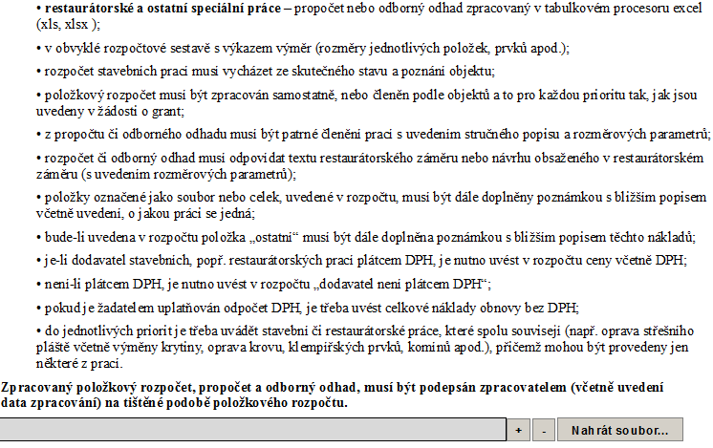
STRANA 12 A 13 FORMULÁŘE
Doklady k žádosti - pokračování
Každý bod obsahuje návod ke zpracování.
8. položkový rozpočet prací každá zapsaná priorita
prací bude mít vlastní položkových rozpočet dle daného návodu ke zpracování.
Položkový rozpočet prací lze přihrát jen tehdy, je-li
ve formátu xls, xlsx
„Nahrát soubor“

Slide 19
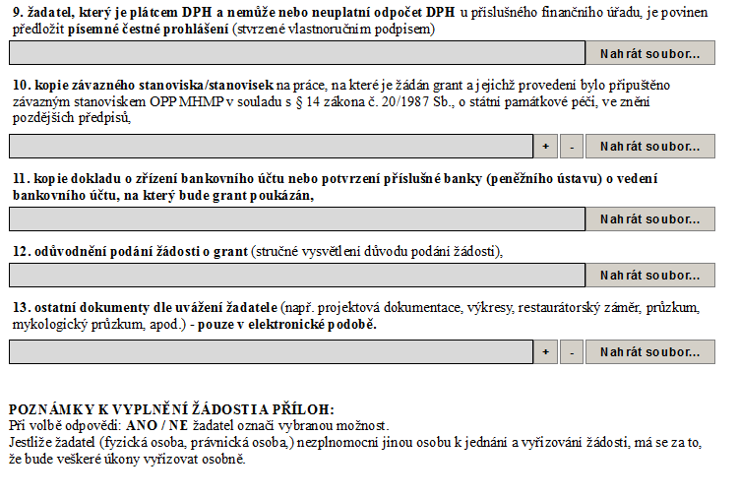
STRANA 12 A 13 FORMULÁŘE
Každý bod obsahuje návod ke zpracování.
9. Čestné prohlášení plátce DPH, který nemůže nebo neuplatní odpočet DPH - napsané volnou formou.
10. Kopie závazného stanoviska – skeny všech přípustných závazných stanovisek a rozhodnutí OPP MHMP, 11. Kopie dokladu o zřízení bankovního účtu – sken dokumentu
12. Ostatní dokumenty dle uvážení žadatele – přihrát pouze v elektronické podobě
Doklady k žádosti - pokračování
„Nahrát soubor „

Slide 20
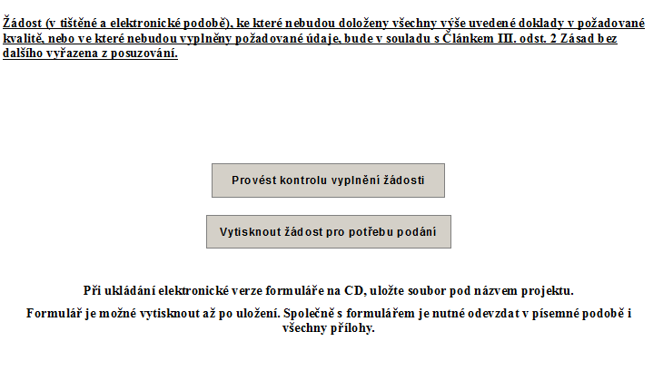
STRANA 14 FORMULÁŘE
informace pro závěrečnou kompletaci žádosti
Po vyplnění formuláře provedete kontrolu vyplnění žádosti pomocí kliku na okénko „Provést kontrolu vyplnění žádosti“.
Je-li žádost vyplněna řádně a program nehlásí chybu je možné formulář uložit na DVD / CD a vytisknout.
Žádost v elektronické a identické tištěné podobě (včetně příloh) lze podat na podatelnu MHMP.

Slide 21
Soubor - žádost uložte na DVD (CD) pod NÁZVEM PROJEKTU včetně požadovaných dokladů, příloh a fotodokumentace (fotodokumentace v JPG v max. velikosti 2 MG/ 1 snímek).
Vytiskněte celou žádost včetně příloh (vytvoříte tak identickou tištěnou podobu žádosti) a pravdivost údajů stvrďte svým/i podpisem/y tam, kde je na žádosti o grant požadováno.
Konečný termín podání žádostí o grant hl. m. Prahy vlastníkům památkově významných objektů pro rok 2016 je 27. 11. 2015 (bližší informace naleznete v Zásadách pro poskytování grantů a na internetové stránce http://pamatky.praha.eu/
Ke konzultacím jsou vám k dispozici grantoví specialisté OPP MHMP:
Jarmila Střeláková (civilní objekty), jarmila.strelakova@praha.eu
Ing. Jitka Kyseláková (církevní objekty, movité kulturní památky), jitka.kyselakova@praha.eu

Slide 22
Děkujeme za pozornost

